Slide 1

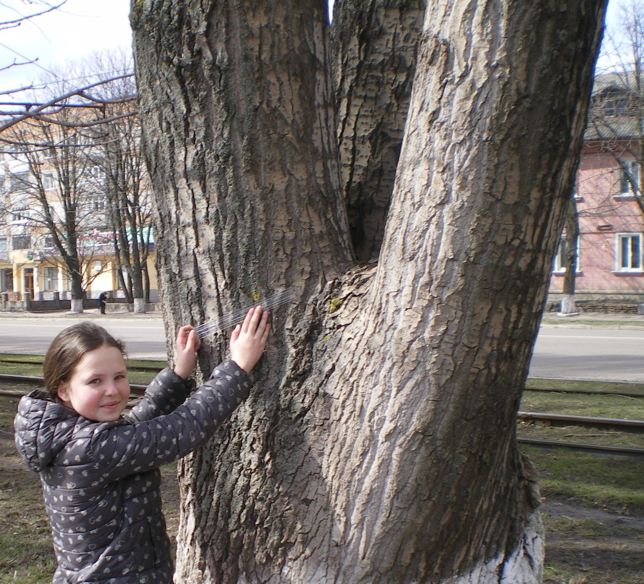
ЛІХЕНОІНДИКАЦІЯ СТАНУ
АТМОСФЕРНОГО ПОВІТРЯ НА ТЕРИТОРІЇ
КОНОТОПСЬКОЇ ЗОШ І-ІІІ СТ. №10
Роботу виконала:
Могилко Маргарита Володимирівна,
учениця 6 - А класу Конотопської
загальноосвітньої школи І-ІІІ ступенів № 10
Науковий керівник:
Заїка Олег Славович,
учитель географії Конотопської
загальноосвітньої школи І-ІІІ ступенів № 10

Slide 2

АКТУАЛЬНІСТЬ ТЕМИ
Проблема забруднення природного середовища –
одна з глобальних проблем сучасного світу. У зв’язку з інтенсивним розвитком індустріальних центрів, промисловості, транспорту до біосфери надходить велика кількість забруднюючих речовин.
Дослідження стану середовища – стає нагальною потребою особливо в тих місцях де перебувають діти
Мета дослідження: проаналізувати стан атмосферного повітря методом ліхеноіндикації в межах території прилеглої до Конотопської ЗОШ І-ІІІ ст. №10 та запропонувати заходи щодо його поліпшення

Slide 3
Об'єкт дослідження:
епіфітні лишайники в межах
території прилеглої до
Конотопської ЗОШ І-ІІІ ст. №10
Предмет дослідження:
закономірності, що визначають біологічне різноманіття, зовнішній вигляд та поширення епіфітних лишайників, залежно від стану атмосферного повітря

Slide 4

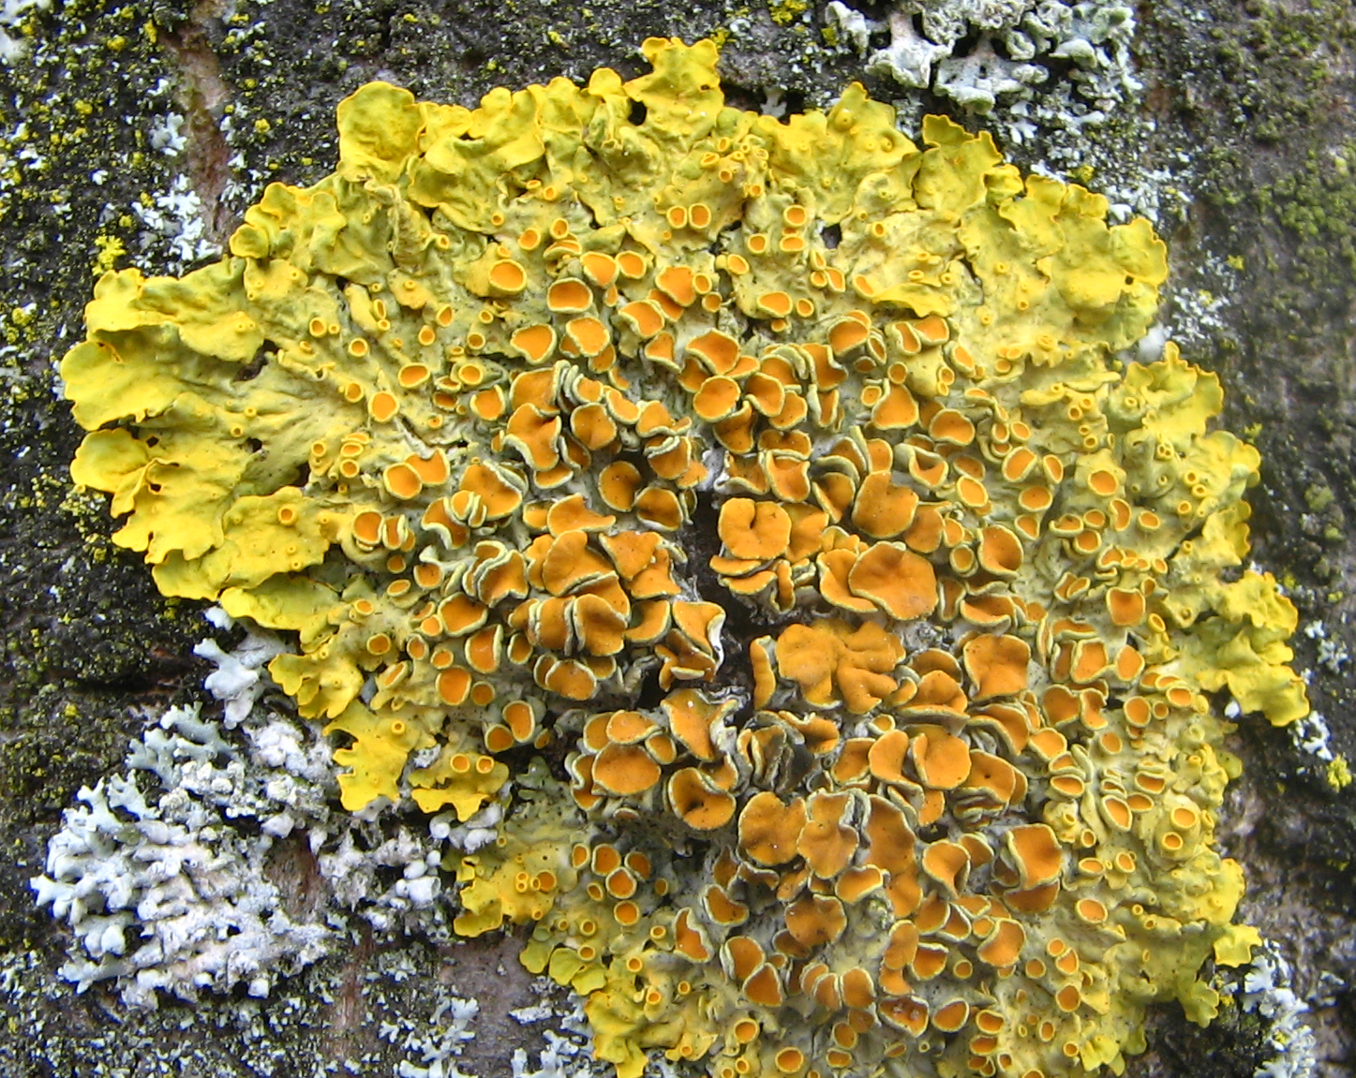
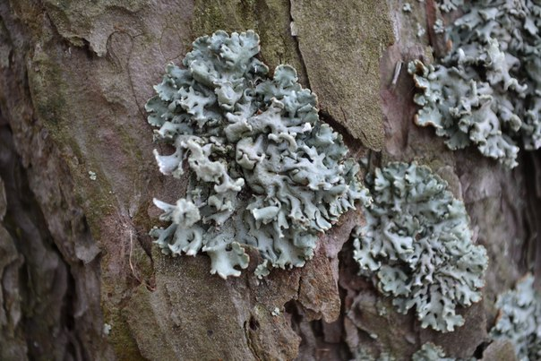
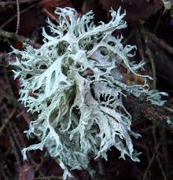
Методика проведення дослідження
Досліджувалися лишайників, які є чутливими до змін хімічного стану повітря під впливом антропогенних чинників
Накипні
Листуваті
Кущисті
Прилегла до школи територія та шкільне подвір'я було поділено на дві ділянки. На кожній ділянці визначили 4 дерева для дослідження, всього 8 дерев. На кожному дереві підрахували кількість видів лишайників. При визначенні стану лишайникового покрову дерев застосували метод проективного покриття (накладання прозорої сітки з ячейками 1х1 см.)

Slide 5
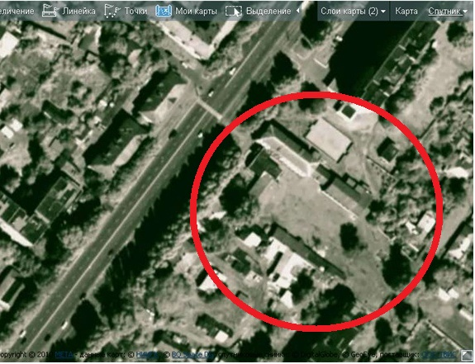
Школа з прилеглою територією
Конотопська ЗОШ І-ІІІ ступенів №10
розташована в місті Конотоп Сумської області.
Безпосереднє її знаходження – мікрорайон залізничного вокзалу. Поряд зі школою проходять залізниця та центральна транспортна магістраль міста

Slide 6
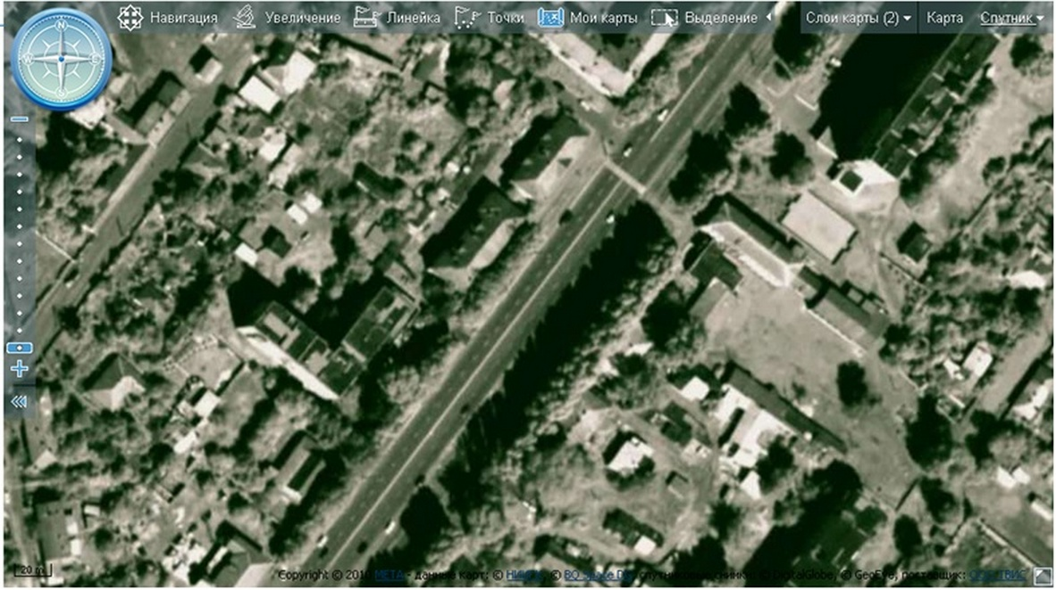
Дерева-об'єкти та ділянки на яких досліджувалися лишайники
1
2
Ділянка №2
3
4
5
6
Ділянка №1
7
8

Slide 7

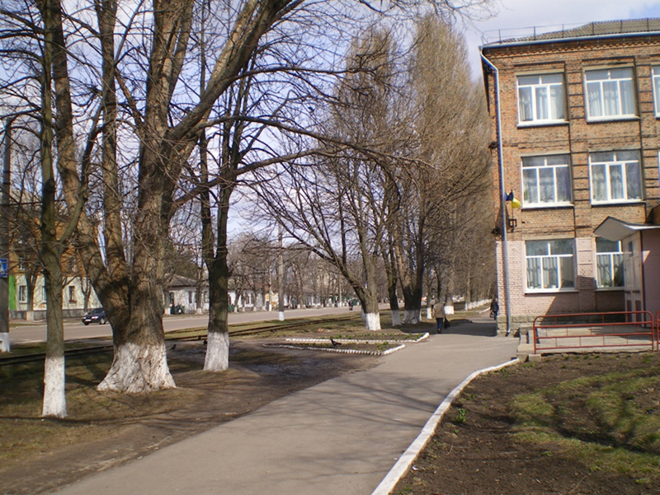
Визначення стану лишайникового покриву дерев ( ділянка №1 )
Номер дерева, Окружність (см) | Проективне покриття накипними лишайниками (%) | Проективне покриття листуватими лишайниками (%) | Загальне проективне покриття (%)
1 / 94,6 | 10,3 | - | 10,3
2 / 84,5 | 25,4 | 8.8 | 29.2
3 /110,5 | 17,3 | - | 17,3
4 / 105,6 | 27,4 | 10,5 | 31,3
На ділянці №1 відсутні кущисті лишайники

Slide 8

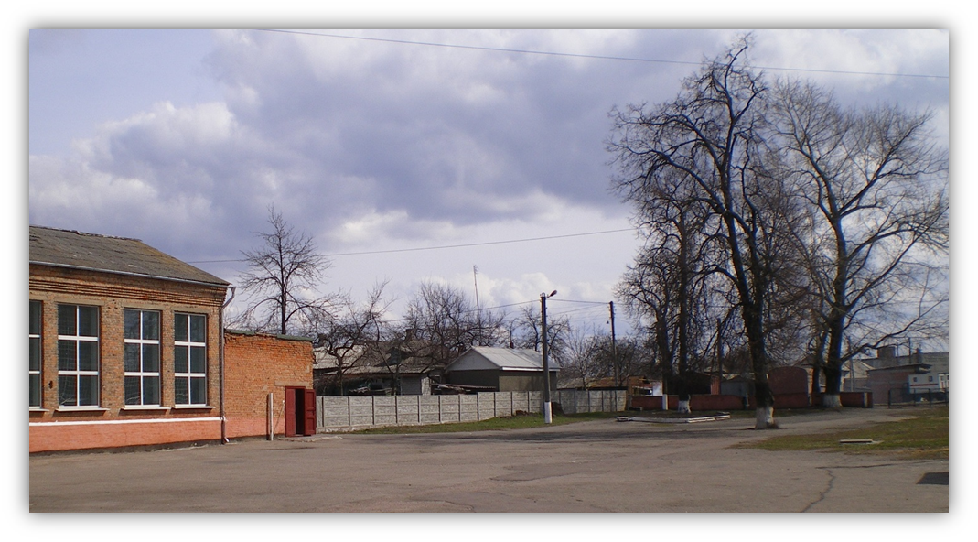
Визначення стану лишайникового
покриву дерев ( ділянка №2 )
Номер дерева, окружність (см) | Проективне покриття накипними лишайниками (%) | Проективне покриття листуватими лишайниками (%) | Загальне проективне покриття (%)
5 / 87,7 | 19,2 | - | 19,2
6 / 98,5 | 20,6 | - | 20,6
7 / 101.6 | 21,3 | 15,7 | 28,3
8 / 108,3 | 24,4 | 16,5 | 32,2
На ділянці №2 відсутні кущисті лишайники

Slide 9
ВИСНОВКИ
Територію, яка прилегла до школи та шкільне подвір'я за станом хімічного забруднення атмосферного повітря
можна віднести до зони, що знаходиться на межі помірного та сильного забруднення.
Причиною такого стану є положення школи поряд з автомобільною та залізничною магістралями.
Вважаємо за необхідне продовжити спостереження за станом атмосферного повітря в мікрорайоні школи з залученням фахівців МНС.
Систематично інформувати мешканців міста про екологічний стан міського середовища.

Slide 10
ДЯКУЮ ЗА УВАГУ !

